Slide 1
CÁCH TẢI VÀ CÀI ĐẶT PYTHON

Slide 2
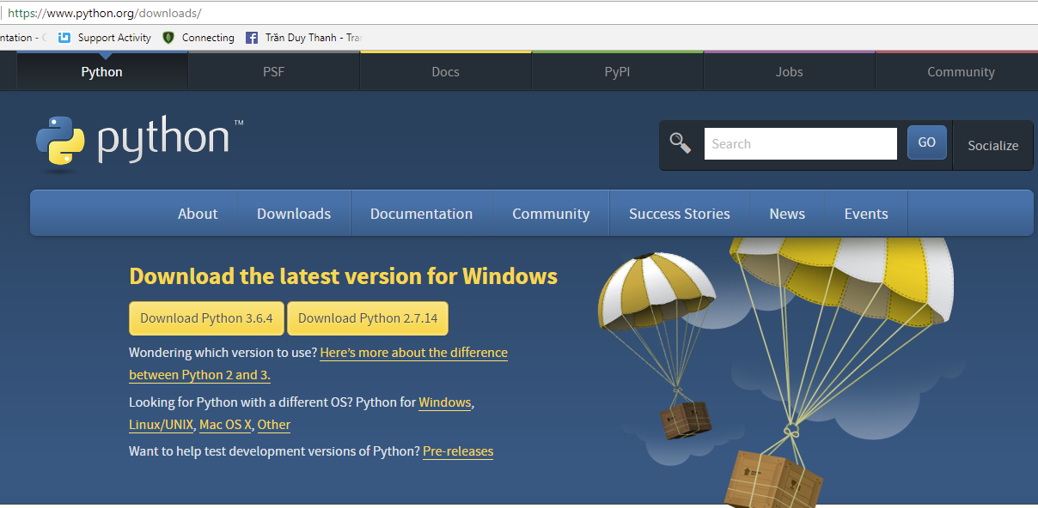
Nội dung bài học
Để tải Python ta vào: https://www.python.org/downloads/

Slide 3
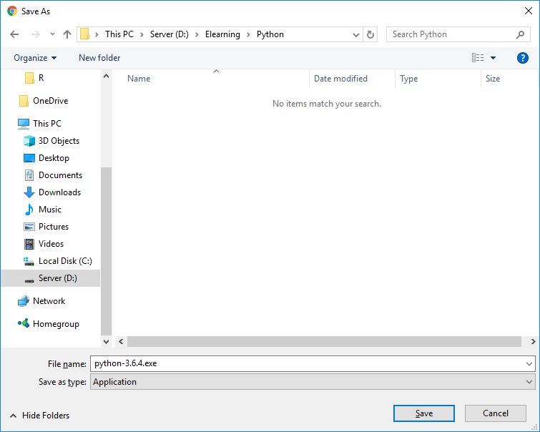
Nội dung bài học
Chọn nơi lưu trữ:

Slide 4
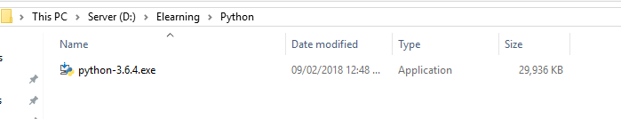
Nội dung bài học
Tải xong ta có khoảng 29MB cho phiên bản 3.9.1

Slide 5
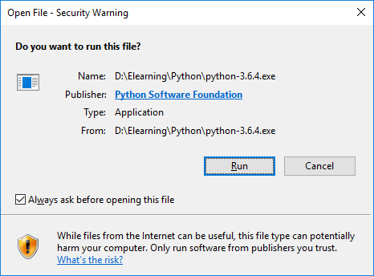
Nội dung bài học
Double click để cài đặt, chọn Run nếu có hỏi về Security:

Slide 6
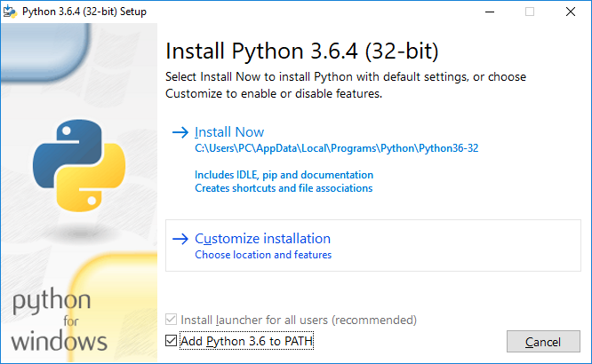
Nội dung bài học
Tick vào “Add Python 3.6 to PATH” rồi chọn Customize installation:

Slide 7
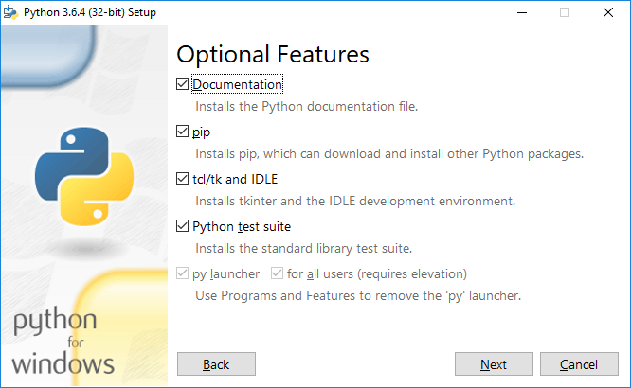
Nội dung bài học
Tiếp tục bấm Next:

Slide 8
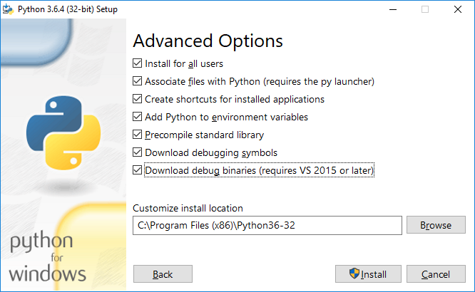
Nội dung bài học
Tick hết rồi bấm Install:

Slide 9
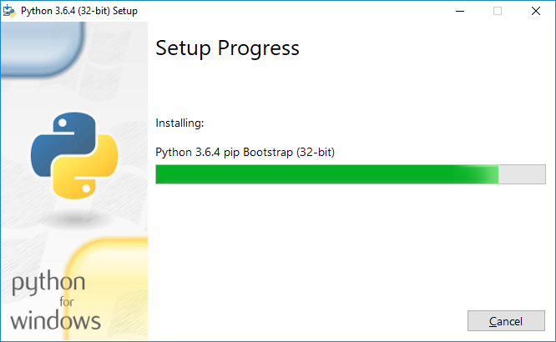
Nội dung bài học
Chờ quá trình cài đặt hoàn tất:

Slide 10
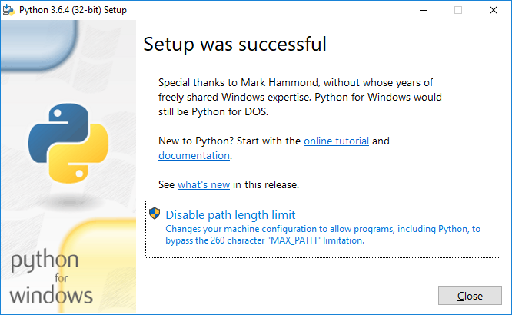
Nội dung bài học
Đã cài đặt thành công:

Slide 11
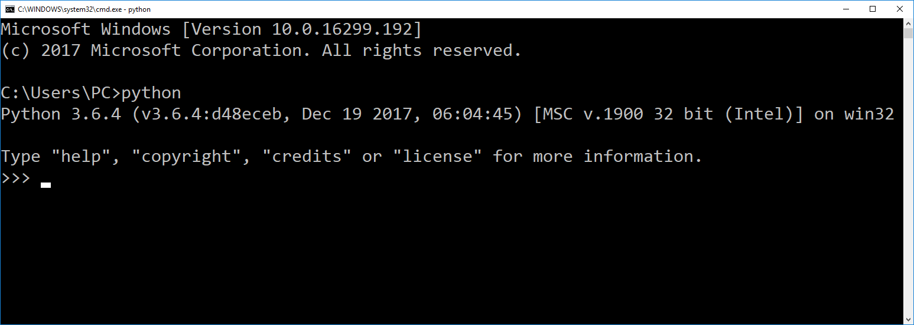
Nội dung bài học
Mở command line lên, gõ lệnh python để kiểm tra kết quả, như bên dưới đây là đã thành công:

Slide 12


Hey! Coding is easy!
END

